Slide 1
ETIKA PROFESI 2 SKS
DOSEN :
H.Bunyamin.M.Kom
NIDN : 0417106401
SERDOS: 110010390114

Slide 2
DAFTAR PUSTAKA :
Ali Ramdhani, Prof. DR. H. M. Etika Profesi
Anamisa, D. R. Tanpa Tahun. Etika Bisnis dan E-Commerce.
Anonim. Perangkat hukum di Indonesia dalam mengatasi kejahatan komputer. Warta Ekonomi No. 9, 5 Maret 2001. halaman 12-14
Asyikin, A. N. 2009. Etika Komputer. Sekolah Tinggi Informatika dan Komputer Indonesia, Malang.

Slide 3
Bok, D. 1988. Can Higher Education Foster Higher Moral?, Business and Society Review, Vol 66, hal 4–12
Hiltebeitel, K. M., and S. K Jones. 1992. An Assesment of Ethics Instruction in Accounting Education. Journal of Business Ethics 11: 37-46.
Karman, Y. 2006. Etika: Upaya membangun Insan Berintegritas. Makalah. disampaikan dalam Pelatihan ETIKA dan BISNIS di Universitas Ciputra Surabaya, Surabaya.
Langendefer, H.Q dan J. W. Rockess. 1989. Integrating ethics into accounting curriculum: Issues, Problem, and Solution, Issues Accounting Education, hal 58-80

Slide 4
Loeb, S.E. 1989. Teaching Students Accounting Ethics: Some crucial Issues: Issues Accounting Education, hal 316 – 329.
Ludigdo, U. dan M. Machfoedz. 1999. Persepsi Akuntansi dan Mahasiswa tentang etika Bisnis, Jurnal riset Akuntansi Indonesia. Vol.2, No 1, hal 1-19.
Mason, R. O. 1986. Four Ethical Issues of the Information Age; Management Information Systems Quarterly, Vol. 10, No. 1, March, 1986

Slide 5
Northcutt, S. 2004. IT Ethics Handbook Right and Wrong for IT Professionals, Syngress Publishing, Inc.
Sanders, D. H. 1988. Computer Today. McGraw Hill, New York.
Sawarjuwono, T. 2005. Suatu Proses Antisipasi. Media Akuntansi, Edisi 49/TahunXII/September 2005.
Sholeh, M. 2008. Pentingnya Etika Profesi.
Susanti, B. 2008. Etika Profesi Akuntansi. Modul Ajar. Fakultas Ekonomi Universitas Gunadarma, Jakarta.

Slide 6
Siagian, S. P. 1996. Etika Bisnis. Seri manajemen No 177, PT Pustaka Binaman Pressindo, Jakarta.
Soetanto, H. 2006. Information Technology. Jakarta
Soewardi, H. 2001. Roda Berputar Dunia Bergulir. Bakti Mandiri, Bandung
Spafford, E., K. Heaphy, and D. Ferbrache. 1989. Computer Viruses: Dealing with Electronic Vandalism and Programmed Threats, Arlington, VA: ADAPSO (now ITAA).
Suseno, F. M. 1997. Etika Dasar. Penerbit Kanisius, Yogyakarta

Slide 7
Tim Perundang-undangan dan Pengkajian Hukum Direktorat Hukum Bank Indonesia. 2006. Urgensi Cyberlaw di Indonesia dalam Rangka Penanganan Cybercrime di Sektor Perbankan. Buletin Hukum Perbankan dan Kebank sentralan. Volume 4 Nomor 2, Agustus 2006.
Wear, L. L., J. R. Pinkert, L. C. Wear, and W. G. Lane. 1989. An Introduction to Computer Systtem; Hardware and Software. Mc Graw-Hill, New York.
Wibowo, A. 2008. Etika Profesi dan Budi Pekerti. Fakultas Teknologi Informasi, Universitas Budi Luhur, Jakarta.

Slide 8
POKOK BAHASAN
1.0. Pendahuluan
1.1. Definisi Etika
1.2. Manusia dan Etika
1.3. Etika dan Agama
1.4. Etika dan Etiket

Slide 9
1.0. Pendahuluan
Teknologi adalah satu ciri yang mendefinisikan hakikat manusia yaitu bagian dari sejarahnya meliputi keseluruhan sejarah. Teknologi berkaitan erat dengan sains (science) dan perekayasaan (engineering). Dengan kata lain, teknologi mengandung dua dimensi, yaitu science dan engineering yang saling berkaitan satu sama lainnya. Sains mengacu pada pemahaman atas dunia nyata sekitar manusia, artinya mengenai ciri-ciri dasar pada dimensi ruang, tentang materi dan energi dalam interaksinya satu terhadap lainnya

Slide 10
Saat ini teknologi telah digunakan secara intensif pada berbagai komunitas masyarakat seperti institusi, organisasi, perusahaan dan lain sebagainya. Perkembangan teknologi yang terjadi dalam kehidupan manusia, seperti revolusi yang memberikan banyak perubahan pada cara berpikir manusia, baik dalam usaha pemecahan masalah, perencanaan, maupun dalam pengambilan keputusan.
Perubahan yang terjadi pada cara berpikir manusia akan berpengaruh terhadap pelaksanaan dan cara pandang manusia terhadap etika dan norma-norma dalam kehidupannya.

Slide 11
Orang yang biasanya berinteraksi secara fisik, melakukan komunikasi secara langsung dengan orang lain, karena perkembangan teknologi internet dan email maka interaksi tersebut menjadi berkurang. Teknologi sebenarnya hanya alat yang digunakan manusia untuk menjawab tantangan hidup. Jadi, faktor manusia dalam teknologi sangat penting. Ketika manusia membiarkan dirinya dikuasai teknologi maka manusia yang lain akan mengalahkannya.

Slide 12
Teknologi memiliki peranan yang penting dan dalam penerapannya harus sesuai dengan kode etik yang berlaku agar tidak terjadi penyimpangan atau penyalahgunaan.
Oleh karena itu, pendidikan manusiawi termasuk pelaksanaan norma dan etika kemanusiaan tetap harus berada pada peringkat teratas, serta tidak hanya melakukan pemujaan terhadap teknologi belaka.
1.1 Definisi Etika

Slide 13
Secara etimologis etika berasal dari bahasa Yunani Kuno yaitu “ethos” yang berarti adat istiadat atau kebiasaan yang baik. Etika adalah satu set kepercayaan, standar atau pemikiran yang mengisi suatu individu, kelompok atau masyarakat. Etika menata tentang apa yang baik dan yang buruk, tentang hak dan kewajiban moral. Dengan kata lain, etika adalah seperangkat aturan atau norma atau pedoman yang mengatur perilaku manusia, baik yang harus dilakukan maupun yang harus ditinggalkan yang dianut oleh sekelompok atau segolongan masyarakat atau profesi”

Slide 14
Perkembangan etika merupakan artikulasi atas kebiasaan manusia berdasarkan kesepakatan, menurut ruang dan waktu yang berbeda, yang menggambarkan perangai manusia dalam kehidupan pada umumnya. Etika disebut juga filsafat moral adalah cabang filsafat yang berbicara tentang praxis (tindakan) manusia. Etika tidak mempersoalkan keadaan manusia, melainkan mempersoalkan bagaimana manusia harus bertindak.
Tindakan manusia ini ditentukan oleh bermacam-macam norma.

Slide 15
Norma ini masih dibagi lagi menjadi norma hukum, norma agama, norma moral dan norma sopan santun.
Norma hukum berasal dari hukum dan perundang-undangan
Norma agama berasal dari agama
Norma moral berasal dari suara batin.
Norma sopan santun berasal dari kehidupan sehari-hari sedangkan norma moral berasal dari etika
Sering orang memberikan pengertian yang sama
antara moral dan etika

Slide 16
Moral berasal dari bahasa Latin moralia, kata sifat dari mos (adat istiadat) dan mores (perilaku). Sehingga boleh jadi, etika merupakan filsafat atau pemikiran kritis dan mendasar tentang ajaran-ajaran dan pandangan moral.
Moral atau moralitas biasanya dikaitkan dengan tindakan seseorang yang benar atau salah. Sedangkan etika ialah studi tentang tindakan moral atau sistem atau kode berprilaku yang mengikutinya. Etika menentukan standar untuk membedakan antara karakter yang baik dan tidak baik, atau dengan kata lain etika adalah merupakan pedoman normatif tentang berbagai prinsip yang mendasari tipe-tipe tindakan manusia.

Slide 17
Perilaku seseorang dalam memenuhi kebutuhannya dipengaruhi oleh berbagai faktor. Pemenuhan kebutuhan tersebut harus diarahkan pada perilaku yang bermoral. Pemahaman tentang berbagai masalah moral yang dihadapi manusia baik sebagai individu maupun kelompok memerlukan dukungan dari berba-gai ilmu, misal: ekonomi, sosial, politik, psikologi, etnologi, antro-pologi, dan lainnya. Yang menarik dalam hal ini adalah tidak adanya tolak ukur yang pasti dan universal tentang apa yang dikatakan salah atau benar karena dipengaruhi oleh banyak hal. Disinilah letak pentingnya mempelajari etika.

Slide 18
Paling tidak dijumpai empat alasan mengapa mempelajari etika sangat penting.
Umat manusia hidup di dunia dimana bukan hanya berbagai keputusan harus diambil, akan tetapi juga diakui adanya cara yang benar dan salah. Norma moral dan etika menjelaskan mengapa suatu tindakan ter-tentu dikatakan benar atau salah.
Untuk menikmati kehidupan sosial yang teratur, manusia memerlukan kesepakatan, pemahaman, prinsip dan berbagai ketentuan prosedural yang menyangkut pola perilaku. Etika mencari prinsip yang kokoh berdasarkan kesepakatan sehingga kehidupan yang harmonis dapat tercapai.

Slide 19
Dinamika dalam kehidupan manusia menyebabkan perubahan nilai-nilai moral sehingga perlu dianalisa dan ditinjau ulang.
Etika menunjukkan nilai hakiki dari kehidupan. Etika men-dorong tumbuhnya naluri mo-ralitas dan mengilhami manusia untuk sama-sama mencari, menemukan dan menerapkan nilai-nilai hidup yang hakiki tersebut.

Slide 20
1.2 Manusia dan Etika
Manusia dibangun dari dua unsur utama, yaitu: (1) unsur materi fisik, dan (2) unsur non materi (jiwa, spiritual). Unsur materi bersifat fana dan berasal dari tanah, sedangkan non materi bersifat kekal dan berasal dari Tuhan. Essensi manusia terletak pada unsur ke dua yaitu jiwa. Unsur jiwa sering disebut sebagai unsur metafisik dan unsur metafisik manusia ini kemudian diurai berdasarkan hirarkhinya sebagai berikut: tingkatan pertama (terendah) adalah nafsu, kedua adalah akal, ketiga kalbu dan yang keempat (tertinggi) adalah ruh.

Slide 21
Dalam usaha mencari/ menguasai ilmu, manusia dikaruniai Tuhan dengan perangkat rasio (akal) dan rasa (kalbu). Kemampuan rasio terletak pada membedakan (menyamakan), menggolongkan, menyatakan secara secara kuantitatif/ kualitatif, menyatakan hubungan-hubungan, dan mendeduksinya (atau menginduksinya). Semua kemampuan rasio tersebut didasarkan pada pedoman yang sangat rinci, oleh karena itu rasio tidak berdusta, dalam keadaan murni rasio menyatakan ya atau tidak. Kemampuan rasa (kalbu) terletak pada penjiwaan kondisi, yang berhubungan dengan nilai-nilai kebaikan. Penjiwaan ini yang merupakan awal dari segala bidang nalar, ilmu, etika dan estetika. Etika dan estetika seluruhnya terletak pada rasa, sehingga jika manusia tidak punya rasa maka tidak ada etika dan estetika.

Slide 22
Manusia dengan pengetahuan yang dimilikinya dapat memilih jalan hidup, apakah dia akan memilih jalan yang benar atau salah. Dalam memilih tersebut manusia dibimbing dengan moral yang terdapat di dalam rasa. Dengan demikian rasio menghasilkan ilmu, dan ilmu mengungkapkan hukum-hukum Allah (sunnatullah) yang dikenal dengan hukum-hukum yang bersifat kekal.
Sehingga secara prinsip, etika berfungsi sebagai:
Sarana untuk memperoleh orientasi kritis berhadapan dengan pelbagai moralitas yang membingungkan.

Slide 23
Etika ingin menampilkan ketrampilan intelektual yaitu ketrampilan untuk berargumentasi secara rasional dan kritis.
Orientasi etis ini diperlukan dalam mengabil sikap yang wajar dalam suasana pluralisme
Faktor-faktor yang mempengaruhi pelanggaran etika:
Kebutuhan individu
Tidak ada pedoman
Perilaku dan kebiasaan individu yang terakumulasi dan tak dikoreksi
Lingkungan yang tidak etis
Perilaku dari komunitas

Slide 24
1.3 Etika dan Agama
Etika tidak dapat menggantikan agama. Agama merupakan hal yang tepat untuk memberikan orientasi moral. Pemeluk agama menemukan orientasi dasar kehidupan dalam agamanya. Akan tetapi agama itu memerlukan ketrampilan etika agar dapat memberikan orientasi, bukan sekadar indoktrinasi. Hal ini disebabkan tiga alasan sebagai berikut:

Slide 25
Orang agama mengharapkan agar ajaran agamanya rasional. Ia tidak puas mendengar bahwa Tuhan memerintahkan sesuatu, tetapi ia juga ingin mengerti mengapa Tuhan memerintahkannya. Etika dapat membantu menggali rasionalitas agama.
Karena perkembangan ilmu pengetahuan, teknologi dan masyarakat maka agama menghadapi masalah moral yang secara langsung tidak disinggung-singgung dalam wahyu. Misalnya bayi tabung, reproduksi manusia dengan gen yang sama.

Slide 26
Adanya perbedaan antara etika dan ajaran moral. Etika mendasarkan diri pada argumentasi rasional semata-mata sedangkan agama pada wahyunya sendiri. Oleh karena itu ajaran agama hanya terbuka pada mereka yang mengakuinya sedangkan etika terbuka bagi setiap orang dari semua agama dan pandangan dunia.

Slide 27
Etika atau etika profesi harus senantiasa berlandaskan pada nilai-nilai dan norma-norma, serta konsep ketuhanan (agama), karena:
Etika bersifat relatif, sedangkan aturan agama memiliki kebenaran mutlak;
Adanya masyarakat dan kelompok yang beragam hanya dapat dipersatukan dengan adanya aturan agama

Slide 28
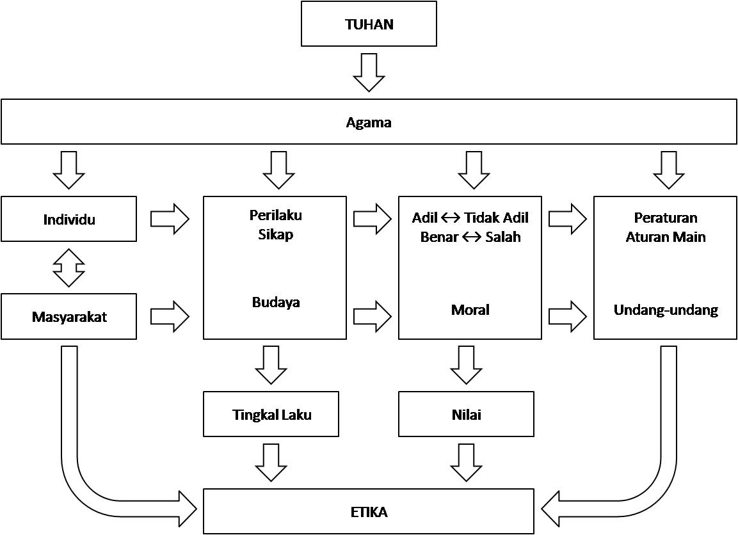
Gbr 1.1Hubungan Agama dan Etika

Slide 29
Dari gambar di atas, dapat didefinisikan hal-hal sebagai berikut:
Sikap adalah kelakuan atau keputusan yang diambil oleh seorang individu pada tempat, waktu dan moment tertentu
Perilaku atau sifat (akhlak) adalah sikap yang telah menjadi kebiasaan, yang telah dilakukan secara spontan.
Budaya adalah perilaku masyarakat yang dilakukan secara dominan pada tempat tersebut.

Slide 30
Moral adalah adat atau kebiasaan yang berlaku pada suatu masyarakat tertentu yang benilai (baik, buruk, salah, benar).
Etika adalah suatu pandangan atau pemahaman yang sarat akan nilai moral dan pertimbangan disipilin ilmu yang terkait.

Slide 31
1.4 Etika dan Etiket
Etika berarti kebiasaan baik sedangkan etiket berarti sopan santun. Dalam bahasa Inggeris dikenal sebagai ethics dan etiquette. Antara etika dengan etiket terdapat persamaan yaitu:
etika dan etiket menyangkut perilaku manusia. Istilah tersebut dipakai mengenai manusia tidak mengenai binatang karena binatang tidak mengenal etika maupun etiket.
Kedua-duanya mengatur perilaku manusia secara normatif artinya memberi norma bagi perilaku manusia dan dengan demikian menyatakan apa yag harus dilakukan dan apa yang tidak boleh dilkukan. Justru karena sifatnya normatif maka kedua istilah tersebut sering dicampuradukkan

Slide 32
Adapun perbedaan antara etika dengan etiket ialah:
Etiket menyangkut cara melakukan perbuatan manusia. Etiket menunjukkan cara yang tepat artinya cara yang diharapkan serta ditentukan dalam sebuah kalangan tertentu. Misalnya menyerahkan sesuatu harus dengan tangan kanan. Bila dilanggar dianggap melanggar etiket. Etika tidak terbatas pada cara melakukan sebuah perbuatan, etika memberi norma tentang perbuatan itu sendiri. Etika menyangkut masalah apakah sebuah perbuatan boleh dilakukan atau tidak boleh dilakukan.

Slide 33
2. Etiket hanya berlaku untuk pergaulan.
Bila tidak ada orang lain atau tidak ada saksi mata, maka etiket tidak berlaku. Misalnya etiket tentang cara makan. Makan sambil menaruh kaki di atas meja dianggap melanggar etiket bila dilakukan bersama-sama orang lain. Bila dilakukan sendiri maka hal tersebut tidak melanggar etiket. Etika selalu berlaku walaupun tidak ada orang lain. Barang yang dipinjam harus dikembalikan walaupun pemiliknya sudah lupa.

Slide 34
3. Etiket bersifat relatif.
Yang dianggap tidak sopan dalam sebuah kebudayaan, dapat saja dianggap sopan dalam kebudayaan lain. Contohnya: makan dengan tangan, bersenggak sesudah makan. Etika jauh lebih absolut. Perintah seperti: jangan berbohong; jangan mencuri merupakan prinsip etika yang tidak dapat ditawar-tawar.
4. Etiket hanya memadang manusia dari segi lahiriah saja sedangkan etika memandang manusia dari segi dalam.
Penipu misalnya tutur katanya lembut, memegang etiket namun menipu. Orang dapat memegang etiket namun munafik sebaliknya seseorang yang berpegang pada etika tidak mungkin munafik karena seandainya dia bersikap munafik maka dia tidak bersikap etis

Slide 35
Adapun, jenis-jenis etika dapat diidentifikasi sebagai berikut:
1. Etika umum yang berisi prinsip serta moral dasar
2. Etika khusus atau etika terapan yang berlaku khusus.
Etika khusus ini masih dibagi lagi menjadi etika individual dan etika sosial.
Etika sosial dibagi menjadi:
Sikap terhadap sesama;
Etika keluarga;
Etika profesi;
Etika politik;
Etika lingkungan hidup

Slide 36
Secara umum, pelanggaran terhadap etika diharuskan memperoleh sangksi, yang dapat diwujudkan dengan:
1. Sanksi Sosial
Skala relatif kecil, dipahami sebagai kesalahan yang dapat ‘dimaafkan’
2. Sanksi Hukum
Skala besar, merugikan hak pihak lain.

